Slide 1

HALLOWEEN
Radana Bořilová
VY_32_INOVACE_093
ZŠ Jenišovice

Slide 2
HALLOWEEN
pumpkin | dýně
ghost | duch
witch | čarodějnice
magician | kouzelník
skeleton | kostra
bat | netopýr
spiderweb | pavučina
haunted house | strašidelný dům

Slide 3

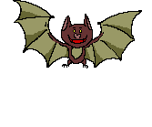
HALLOWEEN
pumpkin
magician
haunted house
ghost
bat
witch
spiderweb
skeleton

Slide 4
HALLOWEEN

Slide 5
Halloween
magician
pumpkin
hounted house
skeleton
bat
ghost
spiderweb
witch

